Slide 1
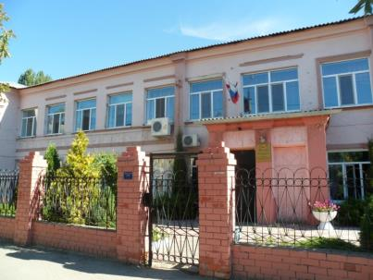
«Отчет
по работе с одаренными детьми
в системе дошкольных образовательных учреждений Энгельсского муниципального района»
подготовила:
старший воспитатель
Коломоец Елена Викторовна

Slide 2
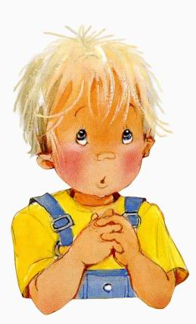
«Одаренность человека-это маленький росточек, едва проклюнувшийся из земли и требующий к себе огромного внимания. Необходимо холить и лелеять, ухаживать за ним, сделать его благороднее, чтобы он вырос и дал обильный плод».
В.А. Сухомлинский.
Что такое одарённость? Это подарок судьбы, расположение звёзд при рождении или божественная тайна?

Slide 3
Одарённость – стечение трёх характеристик:
интеллектуальных способностей, превышающих средний уровень,
креативности и
настойчивости.

Slide 4
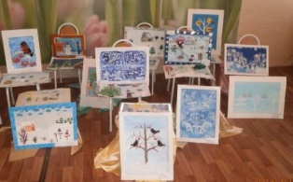
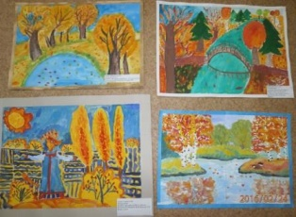
На протяжении двух лет, в нашем ДОУ организован центр методического сопровождения педагогов ДОУ по работе с одаренными детьми «Я открываю мир!» по направлению «Художественно-эстетическое развитие дошкольников».

Slide 5
Цель: выявление и поддержка педагогов работающих с одаренными детьми в системе дошкольного образования Энгельсского муниципального района.
Задачи:
- развитие общей культуры, креативности, творческого мышления педагогических работников ДОУ, детей;
- выявление и поощрение одаренных детей в системе учреждений дошкольного образования;
- развитие детской познавательной и творческой активности.

Slide 6
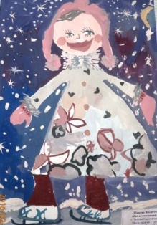
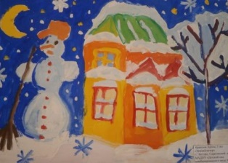
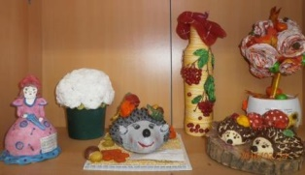
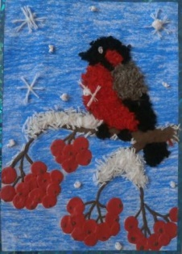
С 2015 года на базе нашего ДОУ проведено 6 муниципальных конкурсов детского творчества в системе дошкольных образовательных учреждений.
«Осенняя палитра» - 2015г.
«Вдохновение зима» - 2015 г., 2016 г.
«Весна Победы» - 2015 г.
«Сказочная Пушкинская страна» - 2015г.
«Мы голосуем за мир» - 2015г.

Slide 7
1 места
10 конкурсантов
2 места
14 конкурсантов
3 места
19 конкурсантов
ВСЕГО УЧАСТНИКОВ КОНКУРСА 564 ВОСПИТАННИКА

Slide 8
Состав организационного комитета
Борсук Александра Викторовна – методист МБОУ ДО «Методический центр»
Сидорик Наталья Владимировна – методист МБОУ ДО «Методический центр»
Черноморец Елена Геннадьевна – методист МБОУ ДО «Методический центр»
Коломоец Елена Викторовна – старший воспитатель МБДОУ «Детский сад №1», руководитель центра методического сопровождения педагогов ДОУ по работе с одаренными детьми.

Slide 9
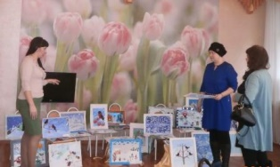
Состав жюри 2016 г.
Кадыкова Марина Николаевна – председатель жюри, директор МБОУ ДО «Методический центр».
Черноморец Елена Геннадьевна – заместитель председателя жюри, методист МБОУ ДО «Методический центр».
Борсук Александра Викторовна – методист МБОУ ДО «Методический центр».
Сидорик Наталия Владимировна – методист МБОУ ДО «Методический центр».

Slide 10
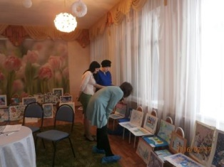
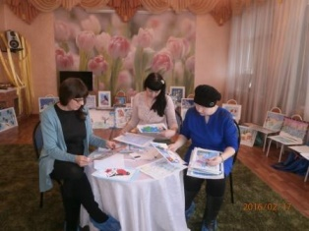
Состав жюри 2016 г.
5. Витущенко Наталья Михайловна – воспитатель МАДОУ «Детский сад №53».
6. Грыленко Светлана Геннадьевна – воспитатель МАДОУ «Детский сад №3».
7. Свекольникова Надежда Ивановна – воспитатель изодеятельности МБДОУ «Детский сад №67».
8. Коломоец Елена Викторовна – старший воспитатель МБДОУ «Детский сад №1», руководитель центра методического сопровождения педагогов ДОУ по работе с одаренными детьми.

Slide 11
Спасибо за внимание!

